Slide 1
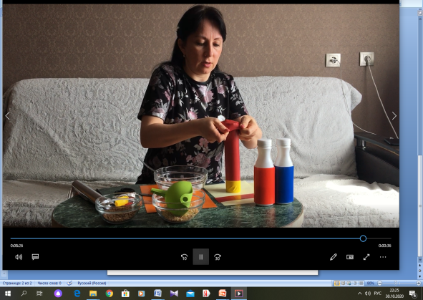
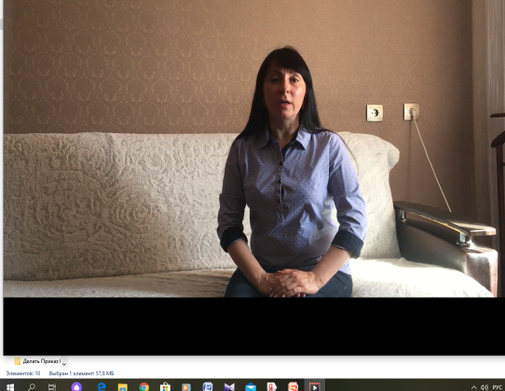
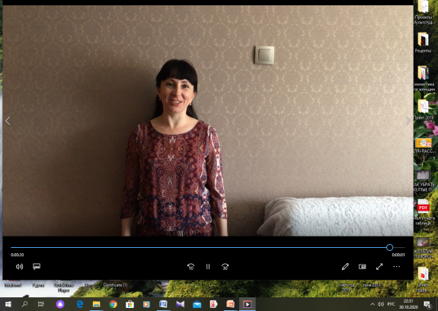
Муниципальное автономное дошкольное образовательное учреждение центр развития ребенка - детский сад № 82 «Сказка»
Взаимодействие педагога с детьми в онлайн режиме
Музыкальный руководитель:
Яновская Н.В
Новороссийск
2020-2021

Slide 2
Сложившаяся ситуация в стране
Актуальность
В сложившихся условиях деятельность педагога переформировалась, изменив основные формы работы с детьми и родителями на дистанционный режим
В условиях эпидемиологической ситуации и режиме «Повышенной готовности» изменилось многое: жить и работать на самоизоляции приходится по-новому.

Slide 3
Федеральные:
Закон «Об образовании в Российской Федерации» № 273 от
29.12.2012;
СанПиН 2.4.1.3049-13 «Санитарно-эпидемиологические
требования к устройству, содержанию и организации
режима работы дошкольных образовательных организаций»;
Приказ Министерства образования и науки РФ
«Об использовании дистанционных образовательных технологий» №137 от 06.05.2005.
Указ Президента Российской Федерации от 02.04.2020 №239 «О мерах по обеспечению санитарно-эпидемиологического благополучия населения на территории Российской Федерации в связи с распространением новой короновирусной инфекции (COVID-19)».
Региональные:
Постановление главы администрации (губернатора) Краснодарского края №318 от 04.06.2020г., «О продлении режима «Повышенная готовность» и срока ограничительных мероприятий (карантина) на территории Краснодарского края;
Изменения в постановлении главы администрации (губернатора) Краснодарского края от 13.03.2020г. №129 «О введении режима повышенной готовности на территории Краснодарского края и мерах по предотвращению распространения новой короновирусной инфекции (COVID-2019), от 31.03.2020г. №185 «О введении ограничительных мероприятий (карантина) на территории Краснодарского края».

Slide 4
Дистанционное обучение
способ организации процесса обучения, основанный на использовании современных информационных и телекоммуникационных технологий, позволяющих осуществлять обучение на расстоянии без непосредственного контакта между педагогами, воспитателями и воспитанниками.
Основными целями использования дистанционного обучения в ДОУ являются
повышение доступности образовательных услуг для воспитанников
расширение сферы основной деятельности ДОУ
интеграция удаленного обучения с классическими формами обучения с целью повышения их эффективности

Slide 5
Задачи
- Создать благоприятные условия для развития детей с учетом их возрастных и индивидуальных особенностей
- Обеспечить психолого-педагогическую поддержку семьи и повышение компетентности родителей в вопросах развития и образования детей

Slide 6
Деятельность педагога в системе дистанционного обучения
Педагог несет ответственность за качество обучения, поэтому ему необходимо быть хорошо подготовленным методически и содержательно к образовательному процессу, уметь работать с программным обеспечением, сервисами сети Интернет, также он должен владеть дистанционными методиками и знанием особенностей построения образовательного процесса в виртуальной среде.
Условия проведения дистанционного обучения могут отличаться по режиму взаимодействия педагога и обучающегося.
Offline - местонахождение и время не является существенным, так как все взаимодействие организовывается в отложенном режиме
Online – обучающийся с родителем (законным представителем) и педагог находится у автоматизированного рабочего места

Slide 7
Для проведения педагогом дистанционного занятия в любом из режимов необходимо
выстроить индивидуальный образовательный маршрут для каждого ребенка за счёт возможности выбора уровня и вида представления материала и согласовать его с заказчиком
разработать конспекты занятий и подготовить демонстрационный и раздаточный материал к занятиям с элементами видео и аудио, с включением иллюстраций и анимации;
организовать щадящий режим обучения, нормируя количество времени, проводимого за компьютером;
разработать и осуществить социальную программу работы с семьей, обязательное включение родителей в процесс обучения ребенка, выработка совместной политики общения.
Свою работу по музыкальному воспитанию я осуществляла в соответствии с программой "Ладушки" под ред. Каплуновой, Новоскольцевой. Работа проводилась в тесном сотрудничестве с воспитателями и (родителями).
Подготовка к онлайн занятиям
Вводный проспект с рекомендациями (какие материалы нам нужны для занятия, как организовать рабочее место перед компьютером)
Информационные письма
Обзорные материалы
Краткий обзор видео-материалов
Организационные встречи с родителями
Инструктаж по средствам навигации
(О. Скоролупова)

Slide 8
Практические советы проведения онлайн занятий
Всегда держать музыкальную игрушку или аудиозапись, чтобы привлечь внимание ребенка
Громко, четко и внятно произносить слова, но не кричать.
Быть более энергичным, использовать в речи больше интонационных средств, чем в обычной беседе.
Установить личный контакт с ребенком(улыбаться, смеяться вместе).

Slide 9
Онлайн-занятия с детьми
Начинаем работу всегда вместе со взрослым «Ребенок + мама»
Работа на площадке «ZOOM» или в режиме Скайпа, видеоконференции.
Ограниченное количество участников в онлайн-группе.
Обязательный учет возраста детей и соответствии с этим определение длительность занятия.
Четкость речи и темп педагога.
Подготовка к занятию( за 2-3 дня родителям высылается перечень материалов к занятию
Тематический подход к организации образовательного процесса.
Создание ситуации успеха

Slide 10
Онлайн - обучение
Плюсы
Гибкость. Родители самостоятельно планируют место и продолжительность.
Технологичность. Активное развитие у детей клипового мышления.
Креативность. Комфортные условия для творческого самовыражения.
Самообразование. Ребёнок учиться самообразововаться под контролем взрослого.
Соучастие. Родители стали активными участниками образовательного процесса. Взаимодействие ребенка со всеми членами его семьи.
Психологические особенности. Стеснительные и неуверенные дети стали энергично проявлять себя.
Экономия. Нет потребности платить за услуги детского сада.
Минусы
«Вылетают» дети с ОВЗ. Кто будет заниматься обслуживанием особых детей, контролировать их поведение, способность к обучению и трудовой деятельности. Гиперактивные дети и дети из неблагополучных семей.
Отсутствие очного общения между обучающими и педагогом, между сверстниками в игровой и образовательной деятельности. Ребенку трудно определить для себя особенности своего поведения в различных жизненных ситуациях. Отсутствие очного общения со сверстниками и педагогом предопределяет трудности в адаптации к социальным нормам межличностных взаимоотношений.
Воспитатель физически не может изучать особенности становления характера ребенка, следовательно не имеет возможности определять средства и формы осуществления индивидуального подхода. Не все могут позволить хорошую техническую оснащенность .Нарушение режима дня ребенка.
Дефицит дистанционных обучающих программ.

Slide 11
Как эффективно организовать онлайн обучение.
Как эффективно организовать онлайн обучение.
Как распределить время?
Как
помочь
детям?
И что для этого необходимо?
Из этого вытекают вопросы
Все эти вопросы требуют
широкого обсуждения в педагогическом сообществе

Slide 12
Спасибо
за внимание

